Slide 1
Государственная итоговая аттестация выпускников 9 классов
МОУ «Лицей №13»
2019-2020 учебный год

Slide 2
Обучающиеся и Родители (законные представители) под подпись информируются
о сроках, местах и порядке подачи заявлений на прохождение ГИА,
о порядке проведения ГИА, в том числе об основаниях для удаления с экзамена, изменения или аннулирования результатов ГИА,
о ведении в ППЭ видеозаписи,
о порядке подачи апелляций о нарушении установленного порядка проведения ГИА и о несогласии с выставленными баллами,
о времени и месте ознакомления с результатами ГИА, а также о результатах ГИА, полученных обучающимися;

Slide 3
С 2018 года для проведения ГИА-9 установлен новый единый Порядок на территории всей Российской Федерации Порядок проведения государственной итоговой аттестации по образовательным программам основного общего образования, утвержденный приказом Министерства просвещения Российской Федерации и Федеральной службы по надзору в сфере образования и науки от 7 ноября 2018 года № 189/1513

Slide 4
Федеральный закон «Об образовании в Российской Федерации»
ГИА-9 является обязательной
ГИА-9 проводится в целях определения соответствия результатов освоения обучающимися образовательных программ основного общего образования соответствующим требованиям федерального государственного образовательного стандарта

Slide 5
Предметы ГИА-9 в 2020 году
В 2019-2020 учебном году ГИА-9 проводится по 4 предметам:
2 обязательных предмета - русский язык и математика
и 2 предмета по выбору обучающегося
(литература, физика, химия, биология, география, история, обществознание, иностранные языки, информатика и ИКТ, родной язык).
Общее количество экзаменов не должно превышать 4
В 2019-2020 учебном году основанием для получения аттестата об основном общем образовании является успешное прохождение ГИА-9 по 4 предметам.

Slide 6
Регистрация на ГИА-9 2020
Зарегистрироваться на сдачу ГИА-9 выпускники должны до 1 марта 2020 года (включительно).
Заявление на прохождение ГИА-9 обучающиеся подают в образовательную организацию, в которой осваивают программу основного общего образования.
Заявление подается обучающимися лично на основании документа, удостоверяющего его личность, или его родителями (законными представителями) на основании документа, удостоверяющего их личность, или уполномоченными лицами на основании документа, удостоверяющего их личность, и оформленной в установленном порядке доверенности.
В заявлении обучающиеся указывают выбранные учебные предметы согласно пункту 7 Порядка ГИА-9, форму (формы) прохождения ГИА-9 и сроки участия в ГИА-9.
После 1 марта изменить (дополнить) перечень указанных в заявлении экзаменов, сроки, а также форму проведения ГИА-9 возможно только при наличии уважительных причин (болезни или иных обстоятельств, подтвержденных документально) не позднее чем за две недели до начала соответствующих экзаменов

Slide 7
Формы ГИА-9
а) основной государственный экзамен (ОГЭ) - для всех обучающихся, допущенных в текущем году к ГИА;
б) государственный выпускной экзамен, (ГВЭ) - для обучающихся с ограниченными возможностями здоровья, детей-инвалидов и инвалидов .

Slide 8
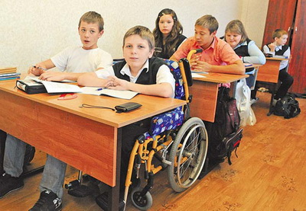
ГИА-9 для лиц с ограниченными возможностями здоровья
Выпускники с ОВЗ имеют право добровольно выбрать форму ГИА-9 (ОГЭ или ГВЭ), сократить число экзаменов до 2 обязательных.
Продолжительность экзамена для выпускников с ОВЗ может быть увеличена на 1,5 часа (по иностранным языкам (раздел "Говорение") на 30 минут)
Выпускнику, имеющему ограниченные возможности здоровья и не имеющему возможности прийти в пункт проведения экзамена, пункт организуется на дому (или в больнице)
Выпускник с ОВЗ при подаче заявления на участие в ГИА-9 предоставляет один из документов:
заключение психолого-медико-педагогической комиссии (далее – ПМПК);
справку об установлении инвалидности.
Для организации ППЭ на дому, дополнительно предоставляется заключение медицинской организации.

Slide 9
Экзаменационные материалы
Задания для экзаменационных работ разрабатываются на федеральном уровне, специальными комиссиями при Федеральном институте педагогических измерений (ФИПИ)
http://www.fipi.ru/
Контрольные измерительные материалы (КИМ) для проведения ОГЭ формируются с помощью открытого банка заданий, размещенного на сайте ФИПИ.
Экзаменационные материалы для проведения ГВЭ доставляются из Рособрнадзора.

Slide 10
Расписание ГИА-9 в 2020 году
Досрочный период
апрель-май
Основной период
май - июль
Дополнительный период
сентябрь

Slide 11
Проверка экзаменационных работ
Проверка экзаменационных работ обучающихся осуществляется предметными комиссиями по соответствующим учебным предметам
Каждая экзаменационная работа проверяются двумя независимыми экспертами.
Обработка и проверка экзаменационных работ занимает не более 10 календарных дней

Slide 12
Утверждение результатов
Утверждение результатов ГИА - в течение 1 рабочего дня с момента получения результатов проверки экзаменационных работ.
После утверждения результаты аттестации передаются в районы и образовательные организации для ознакомления обучающихся.
Ознакомление школьников с утвержденными ГЭК результатами ГИА осуществляется под подпись в течение одного рабочего дня со дня их передачи в образовательные организации, а также в органы местного самоуправления, осуществляющие управление в сфере образования, учредителям и загранучреждениям. Указанный день считается официальным днем объявления результатов ГИА.

Slide 13
Минимальные баллы
Результаты ГИА-9 признаются удовлетворительными в случае, если обучающийся по сдаваемым учебным предметам набрал минимальное количество баллов, которое устанавливается каждый год Министерством образования Республики Карелия.
Минимальное количество баллов, подтверждающее освоение образовательных программ основного общего образования в соответствии с федеральным государственным образовательным стандартом основного общего образования в 2020 году составит: по математике - 8 баллов (не менее 2 баллов по геометрии), по русскому языку – 15 баллов.

Slide 14
ГИА-9 повторно
Повторно к сдаче ГИА в дополнительные сроки (резервные дни) по соответствующему учебному предмету в текущем учебном году по решению ГЭК допускаются следующие обучающиеся:
получившие на ГИА неудовлетворительный результат не более чем по двум учебным предметам (кроме участников ГИА, проходящих ГИА только по обязательным учебным предметам);
не явившиеся на экзамены по уважительным причинам (болезнь или иные обстоятельства, подтвержденные документально);
не завершившие выполнение экзаменационной работы по уважительным причинам (болезнь или иные обстоятельства, подтвержденные документально);
апелляция которых о нарушении установленного порядка проведения ГИА конфликтной комиссией была удовлетворена;
результаты которых были аннулированы ГЭК в случае выявления фактов нарушений установленного порядка проведения ГИА, совершенных лицами, привлекаемыми к проведению ГИА, или иными (неустановленными) лицами.

Slide 15
Дополнительный период (сентябрь)
Обучающимся, не прошедшим ГИА или получившим на ГИА неудовлетворительные результаты более чем по двум предметам, либо получившим повторно неудовлетворительный результат по одному из этих предметов на ГИА в дополнительные сроки (резервные дни), предоставляется право пройти ГИА по соответствующим учебным предметам не ранее 1 сентября текущего года.

Slide 16
Дополнительный период (сентябрь)
Обучающимся, проходящим ГИА только по обязательным учебным предметам (русский язык и математика), не прошедшим ГИА или получившим на ГИА неудовлетворительные результаты более чем по одному обязательному учебному предмету, либо получившим повторно неудовлетворительный результат по одному из этих предметов на ГИА в резервные сроки, предоставляется право пройти ГИА по соответствующим учебным предметам не ранее 1 сентября текущего года

Slide 17
Горячая линия ГИА-9 в Республике Карелия (8142) 717-327
Жашкова Ирина Владимировна
тел. (8142) 717-327, gia9@minedu.karelia.ru
http://minedu.karelia.pro,
https://vk.com/gia_rk,
https://coko.karelia.ru

Slide 18
http://minedu.karelia.pro – расписание ГИА-9, примерный график ознакомления с результатами, примерный график рассмотрения апелляций, нормативные правовые акты по вопросам проведения ГИА-9
https://vk.com/gia_rk - оперативная информация по вопросам проведения ГИА-9 и ответы на вопросы, актуальная информацию о времени и месте рассмотрения апелляций,
https://coko.karelia.ru - в тестовом режиме запущен Сервис просмотра результатов и бланков ГИА-9, аналитические и методические материалы по ГИА-9

Slide 19
Итоговое собеседование по русскому языку в 9 классе 2019-2020 учебный год

Slide 20
В соответствии с Порядком проведения государственной итоговой аттестации по образовательным программам основного общего образования, утвержденным приказом Министерства Просвещения Российской Федерации и Федеральной службы по надзору в сфере образования и науки от 7 ноября 2018 года № 189/1513 (далее – Порядок проведения ГИА-9) итоговое собеседование по русскому языку в 9 классе проводится для обучающихся, экстернов во вторую среду февраля по текстам, темам и заданиям, сформированным по часовым поясам Рособрнадзором.

Slide 21
Получение «зачета» на итоговом собеседовании - обязательное условие допуска к государственной итоговой аттестации.
Сроки проведения итогового собеседования
для всех девятиклассников
12 февраля 2020 г

Slide 22
Дополнительные сроки для обучающихся:
-получивших «незачет» по итоговому собеседованию,
-отсутствующих по уважительной причине (болезнь или иные обстоятельства),
- не завершивших итоговое собеседование по русскому языку (болезнь или иные обстоятельства)
11 марта 2020 г
18 мая 2020 г

Slide 23
Место подачи заявлений на прохождение итогового собеседования
Общеобразовательное учреждение (каждый девятиклассник подает заявление на прохождение итогового собеседования по русскому языку в своей школе)

Slide 24
Итоговое собеседование по русскому языку выпускников 9-х классов проводится индивидуально с каждым участником.
Время проведения – 15 минут.
Для обучающихся с ограниченными возможностями здоровья, детей-инвалидов, инвалидов продолжительность итогового собеседования по русскому языку увеличивается на 30 минут.

Slide 25
Модель собеседования включает следующие типы заданий:
чтение текста вслух;
пересказ текста с привлечением дополнительной информации;
монологическое высказывание по одной из выбранных тем;
диалог с экзаменатором-собеседником.

Slide 26
УСТНОЕ СОБЕСЕДОВАНИЕ по РУССКОМУ ЯЗЫКУ для выпускников основной школы
Максимальное количество баллов за монолог и диалог – 9.
* Если участник собеседования не приступал к выполнению задания 3, то по критериям оценивания правильности речи за выполнение заданий 3 и 4 (P2) ставится не более двух баллов.
Общее количество баллов за выполнение всей работы – 20.
Участник итогового собеседования получает зачёт в случае, если за выполнение всей работы он набрал 10 или более баллов.

Slide 27
Правила и процедура проведения ОГЭ
ОГЭ проводится в специальных пунктах проведения экзамена (ППЭ).
ППЭ выпускников сопровождают уполномоченные представители от образовательного учреждения, в котором они обучаются
ОГЭ начинается в 10:00 по местному времени. Время прибытия на ППЭ - 9:15.
Время начала и окончания экзамена фиксируется на доске.

Slide 28
Что необходимо иметь при себе и можно взять с собой?
документ, удостоверяющий личность (паспорт)
черную гелевую ручку
материалы, которые можно использовать на ОГЭ по отдельным предметам выдаются учащимся в ППЭ

Slide 29
Действия в ППЭ во время экзамена
запрещается
переговариваться, меняться местами, любыми материалами и предметами
использовать мобильную и иную связь
вести фото и видео съемку, звукозапись
пользоваться иными предметами или средствами, не допущенными Рособрнадзором к использованию в ППЭ во время экзамена, не только в аудитории, но и во всем ППЭ
Выйти можно по уважительным причинам и только в сопровождении дежурного
Если Вы нарушите установленные правила, Вас могут удалить с экзамена!

Slide 30
ПРОВЕДЕНИЯ ГИА
В продолжительность экзаменов по учебным предметам не включается время, выделенное на подготовительные мероприятия (инструктаж обучающихся, вскрытие пакетов с экзаменационными материалами, заполнение регистрационных полей экзаменационной работы, настройка технических средств).
За 30 минут и за 5 минут до окончания экзамена организаторы сообщают обучающимся о скором завершении экзамена и напоминают о необходимости перенести ответы из черновиков в листы (бланки).
По истечении времени экзамена организаторы объявляют окончание экзамена и собирают экзаменационные материалы у обучающихся.

Slide 31
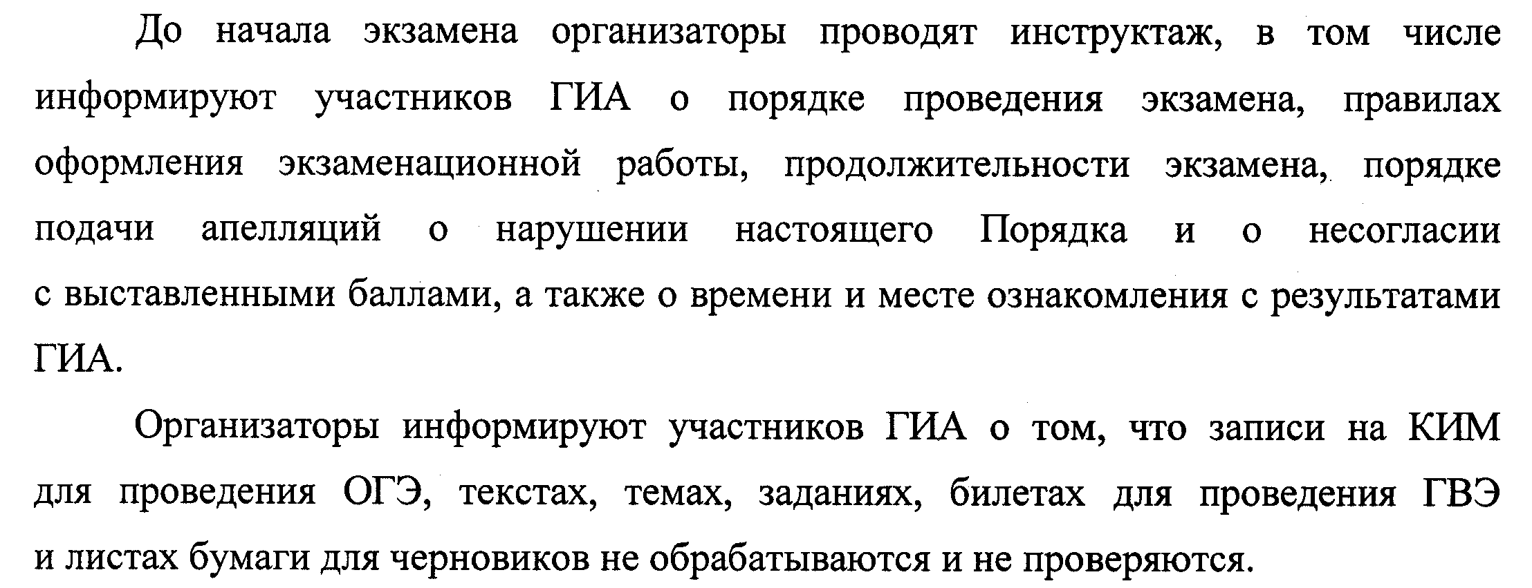

Slide 32
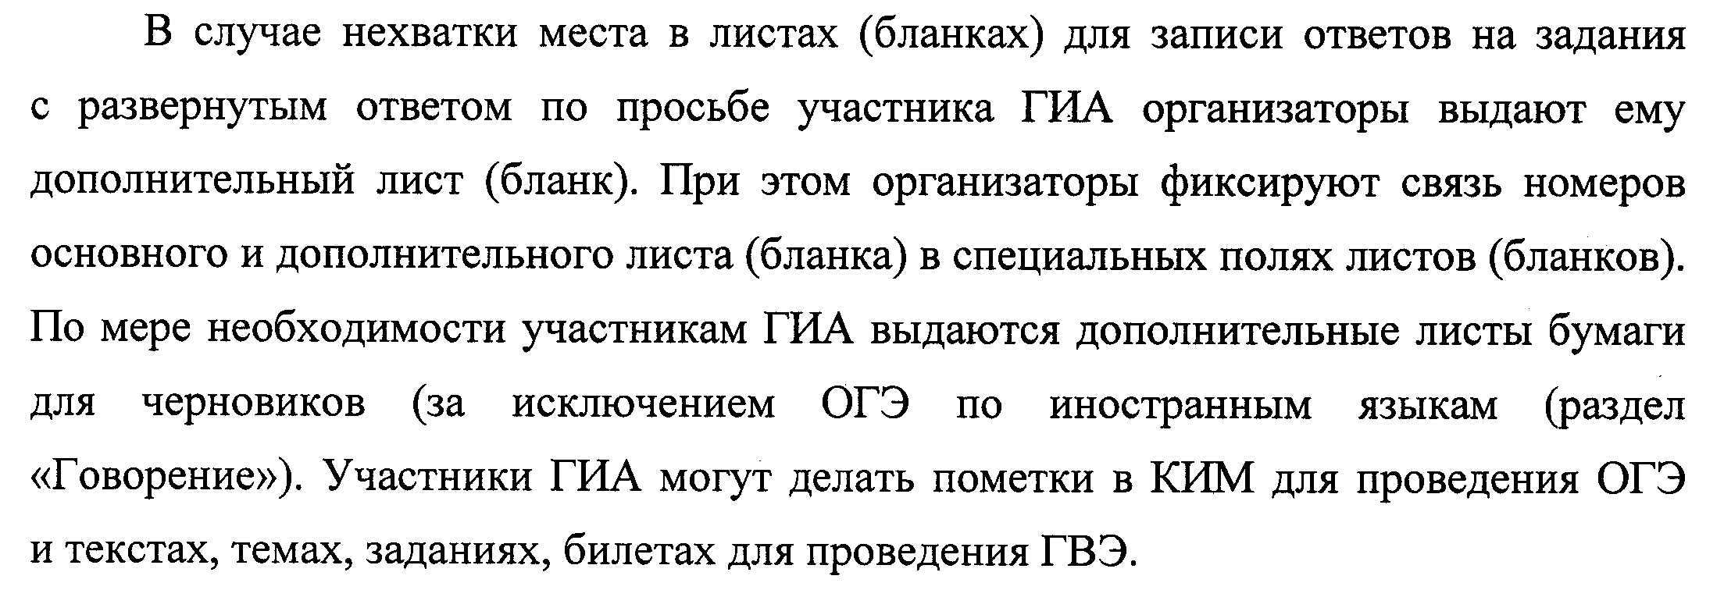

Slide 33
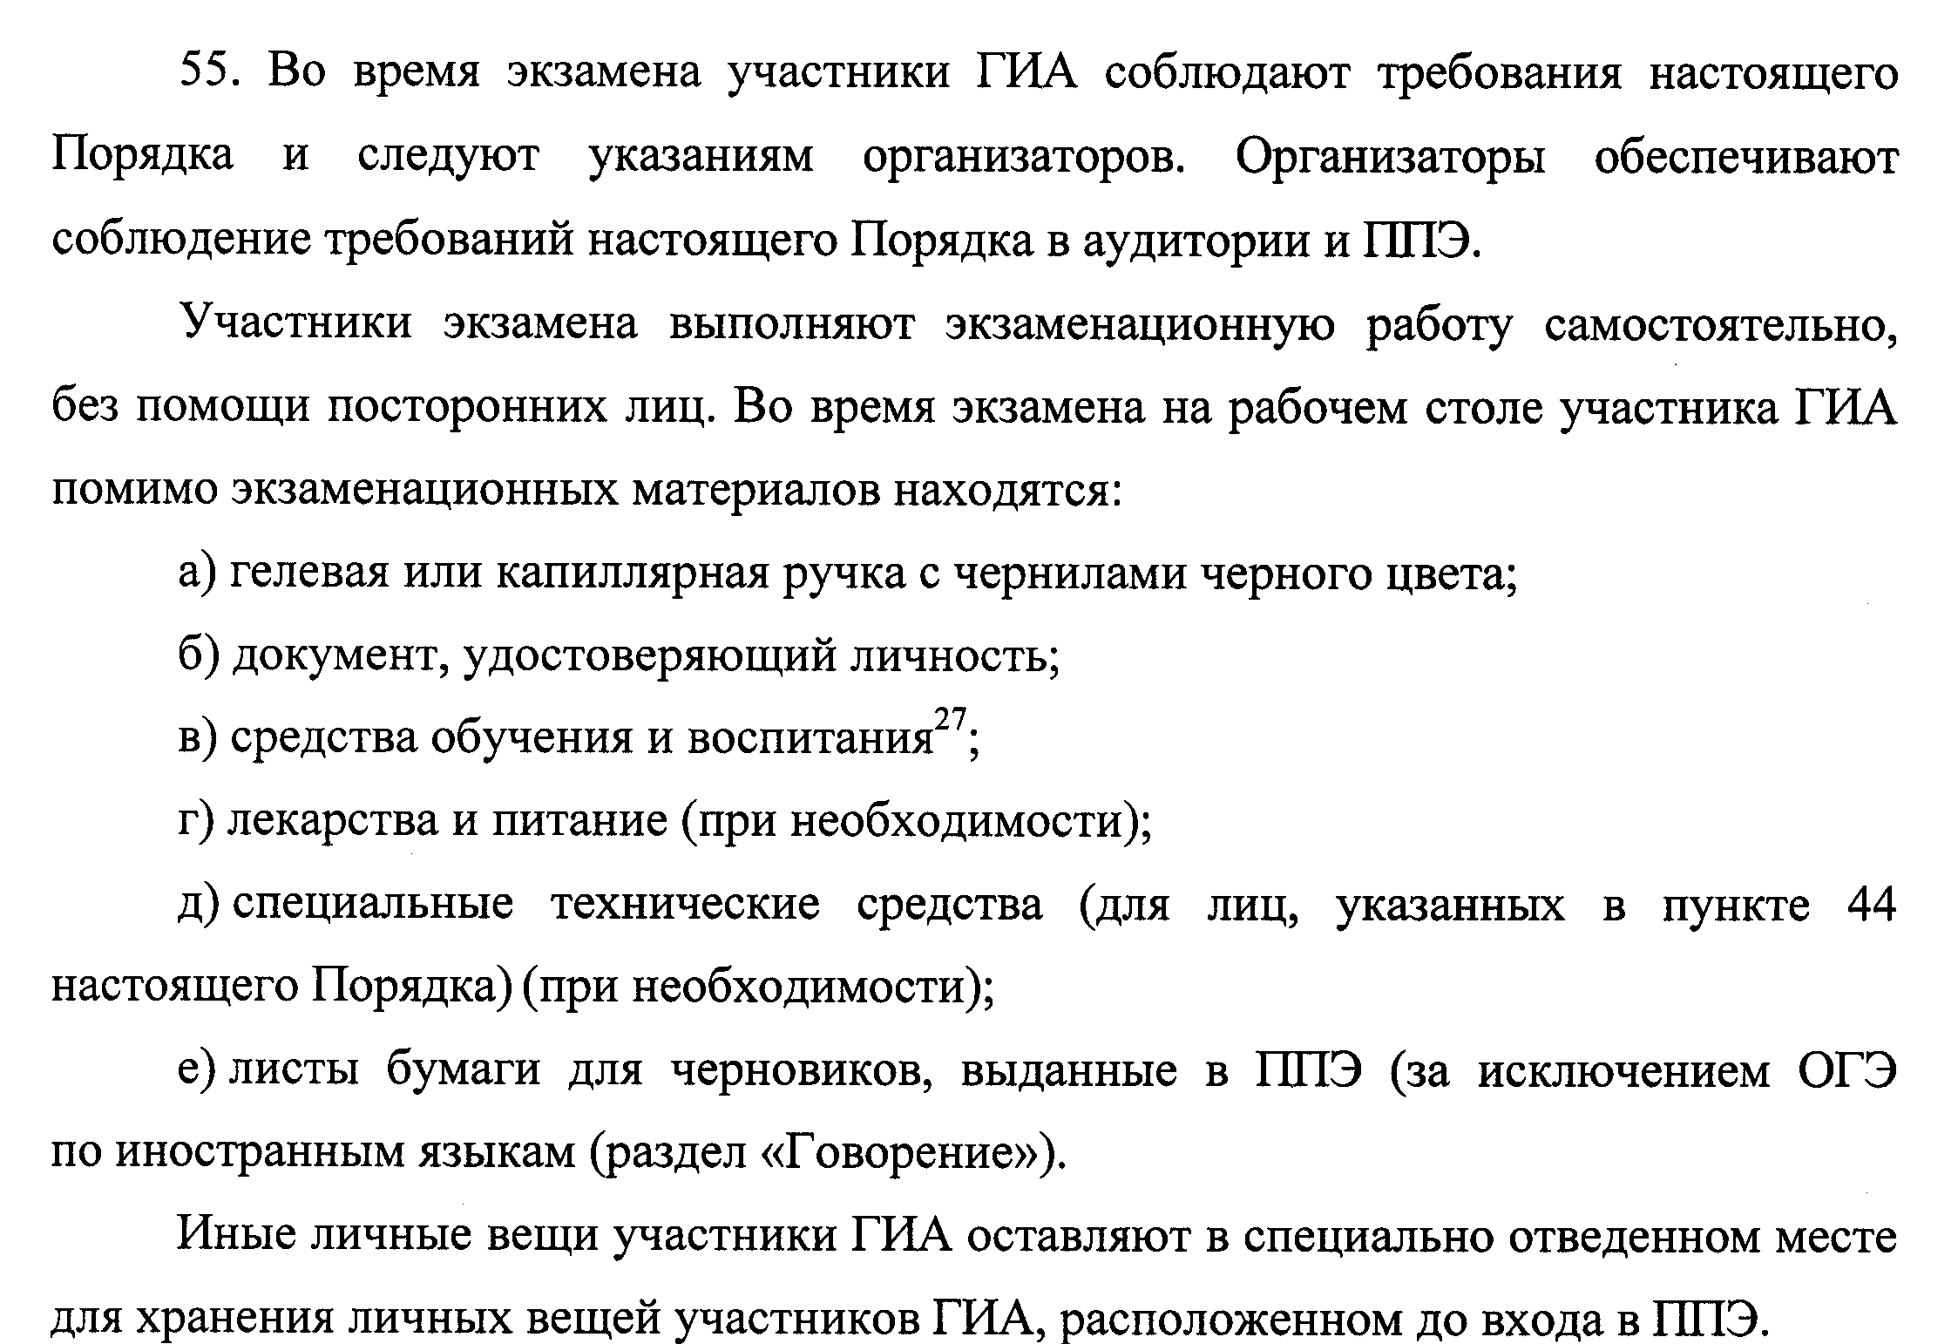

Slide 35
Результаты ГИА признаются удовлетворительными в случае, если обучающийся по сдаваемым учебным предметам набрал минимальное количество баллов, определенное органом исполнительной власти субъекта Российской Федерации, осуществляющим государственное управление в сфере образования

Slide 36
Апелляция
Апелляция – это письменное заявление участника ОГЭ либо о нарушении установленного порядка проведения ОГЭ, либо о несогласии с результатами ОГЭ.

Slide 37
Экзамен проходил с нарушениями? Результат по баллам не удовлетворил?
Апелляции
по процедуре
по баллам
о нарушении установленного порядка проведения ОГЭ
о несогласии с выставленными баллами (отметками) по ОГЭ
подаются
в день экзамена после сдачи бланков ОГЭ до выхода из ППЭ уполномоченному представителю ГЭК
в течение двух рабочих дней после официального объявления результатов экзамена, руководителю образовательного учреждения
На заседании Конфликтной комиссии принимаются решения об отклонении или удовлетворении апелляции

Slide 38
Результаты рассмотрения апелляции
По результатам рассмотрения апелляции количество выставленных баллов может быть изменено как в сторону увеличения, так и в сторону уменьшения.
Экзаменационная работа перепроверяется полностью, а не отдельная ее часть.
Черновики, использованные на экзамене, в качестве материалов апелляции не рассматриваются.

